Slide 1
IMAGE COMPRESION FOR HARDWARE Thử nghiệm các phương pháp nén và trình bày phần Decompression
09/04/2021
Tên: Vũ Đức Thế MSSV:18521423
Trần Tiến Đạt 18520591

Slide 2
Tổng quan nội dung các bài báo cáo
Báo cáo #1: Tiến độ tìm hiểu paper, code matlab.
Báo cáo #2: (báo cáo tuần này) Thử nghiệm các phương pháp nén được đề xuất trong bài báo, báo cáo phần giải nén.

Slide 3
Tổng quan đề tài nghiên cứu
Giới thiệu tổng quan về đề tài
Đây là giải thuật nén ảnh theo phương pháp phần cứng, lượng tử hóa từng bit và nén sâu, khi giải nén thì từng bit được khôi phục bằng việc khai thác sự tương quan của hình ảnh tự nhiên.
Giải thuật nén với hiệu suất 1.25 bit/1 pixel( 8 bit). Cường độ tín hiệu trên nhiễu( PSNR) là 33.16dB và cấu trúc tương tự(SSIM) tới 0.902.
Kiến trúc này tiêu hao năng lượng đạt 19.7 pW/pixel-frame
Kiến trúc phần cứng được đề xuất thực hiện trên FPGA với độ phức tạp về phần cứng thấp và hiệu quả năng lượng cao.
Bài báo này tập trung nén ảnh xám(grayscales) có thể mở rộng ra ảnh màu.

Slide 4
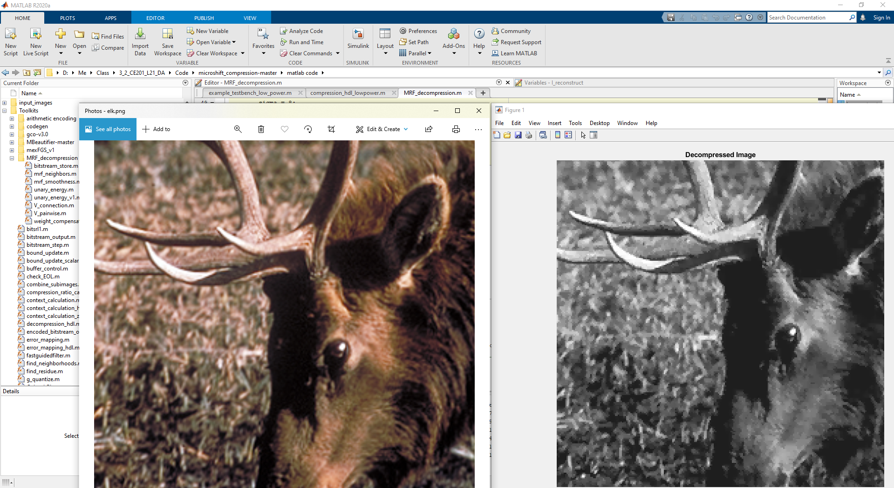
Tổng quan đề tài nghiên cứu
Mục tiêu đề tài
Nghiên cứu, phát triển và giảm thiểu hạn chế của phương pháp nén ảnh dựa trên những gì bài báo đã có, mô phỏng bằng phần mềm matlab.
Hình bên mô tả kết quả khi thực hiện mô phỏng matlab bằng code có sẵn.

Slide 5
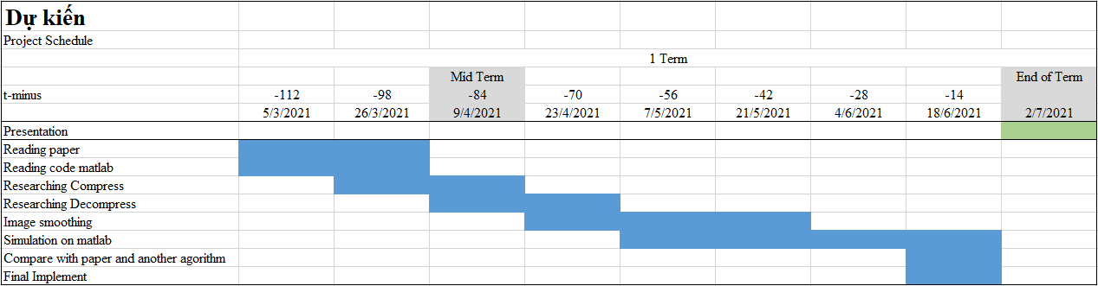
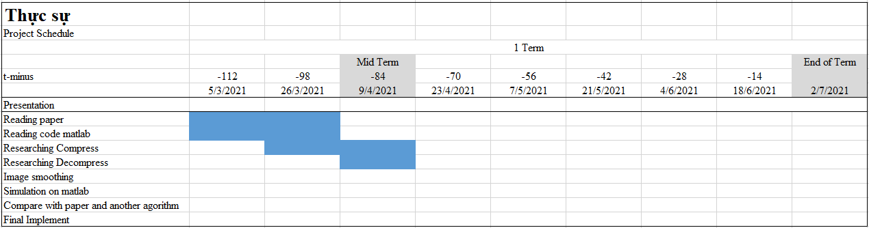
Kế hoạch nghiên cứu
Kế hoạch nghiên cứu dự trù ban đầu
Giản đồ kế hoạch theo thời gian
Tiến độ nghiên cứu thực sự
Giản đồ tiến độ theo thời gian

Slide 6
Nội dung báo cáo hôm nay
Nội dung #1: So sánh các phương pháp nén.
Nội dung #2: Báo cáo phần giải nén – Decompression.

Slide 7
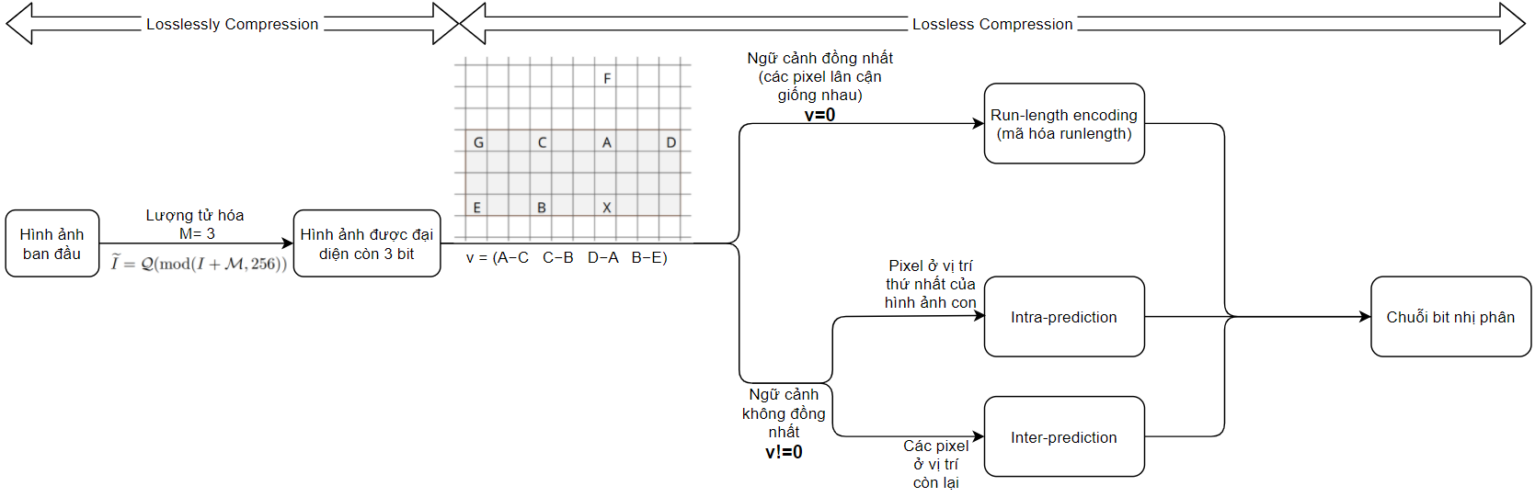
Nội dung #1: So sánh các phương pháp nén
1.1 Tổng quan

Slide 8
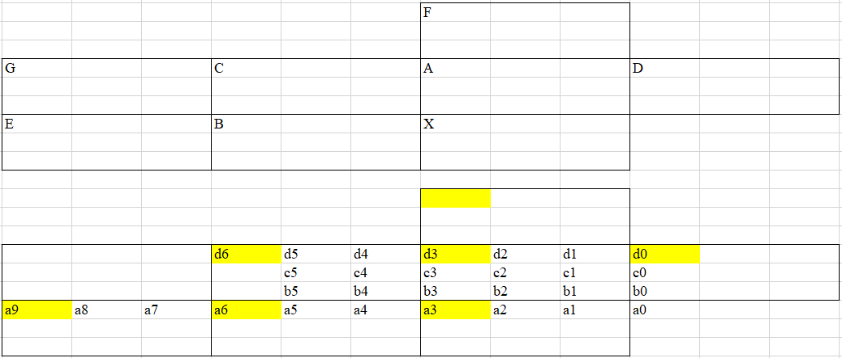
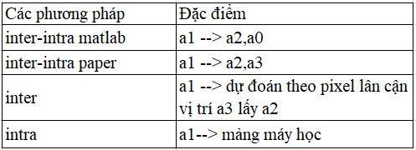
Nội dung #1: So sánh các phương pháp nén

Slide 9
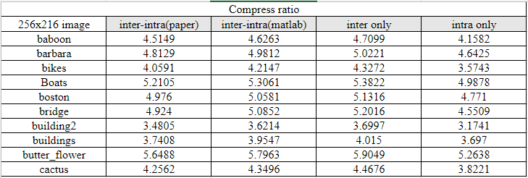
Nội dung #1: So sánh các phương pháp nén
1.2 Nhận xét
Phương pháp nén inter tốt nhất về tỉ lệ nén nhưng không có cơ sở dựa vào để giải nén.
Inter-intra(matlab) cao hơn 2 phương pháp còn lại và có thể giải nén.
Hai phương pháp còn lại có thể giải nén nhưng tỉ lệ nén thấp.

Slide 10
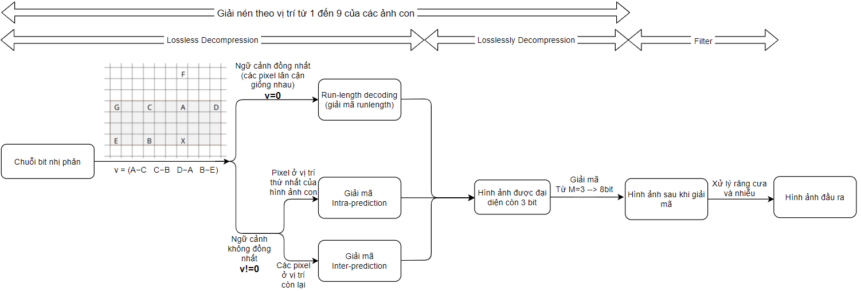
Nội dung #2: Phần giải nén-Decompression
2.1 Tổng quan

Slide 11
Nội dung #2: Phần giải nén-Decompression
2.1 Tổng quan phần giải nén
Phần giải nén theo vị trí từ 1 đến 9 của ảnh con
Giải nén không mất mát
Intra-prediction(2.2)
Inter-prediction(2.3)
Run-length decoding(2.4)
Golomb decoding(2.5)
Giải nén mất mát
Microshift decompression(2.6)
Phần xử lý ảnh sau khi giải nén
Heuristic(2.7)
FAST(2.8)
MRF(2.9)

Slide 12
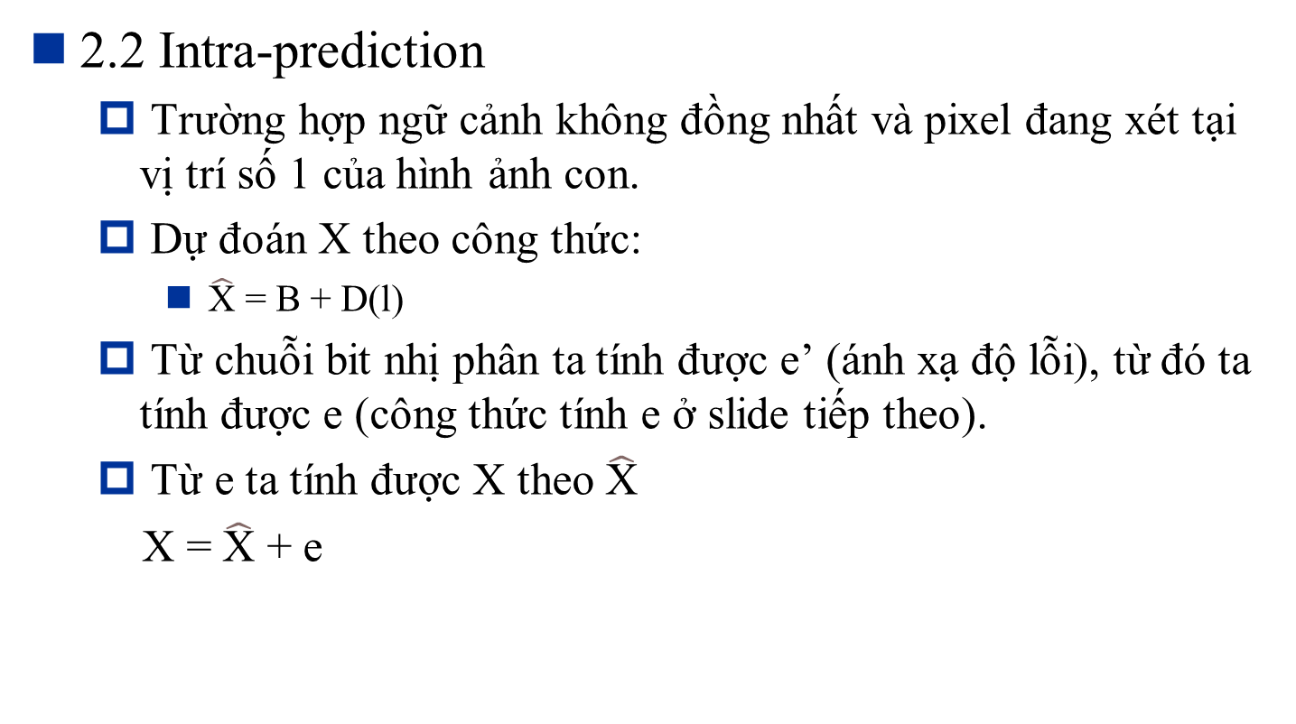
Nội dung #2: Phần giải nén-Decompression
2.2 Intra-prediction
Trường hợp ngữ cảnh không đồng nhất và pixel đang xét tại vị trí số 1 của hình ảnh con.
Dự đoán X theo công thức:
$\hat{\text{X}}$ = B + D(l)
Từ chuỗi bit nhị phân ta tính được e’ (ánh xạ độ lỗi), từ đó ta tính được e (công thức tính e ở slide tiếp theo).
Từ e ta tính được X theo $\hat{\text{X}}$
X = $\hat{\text{X}}$ + e

Slide 13
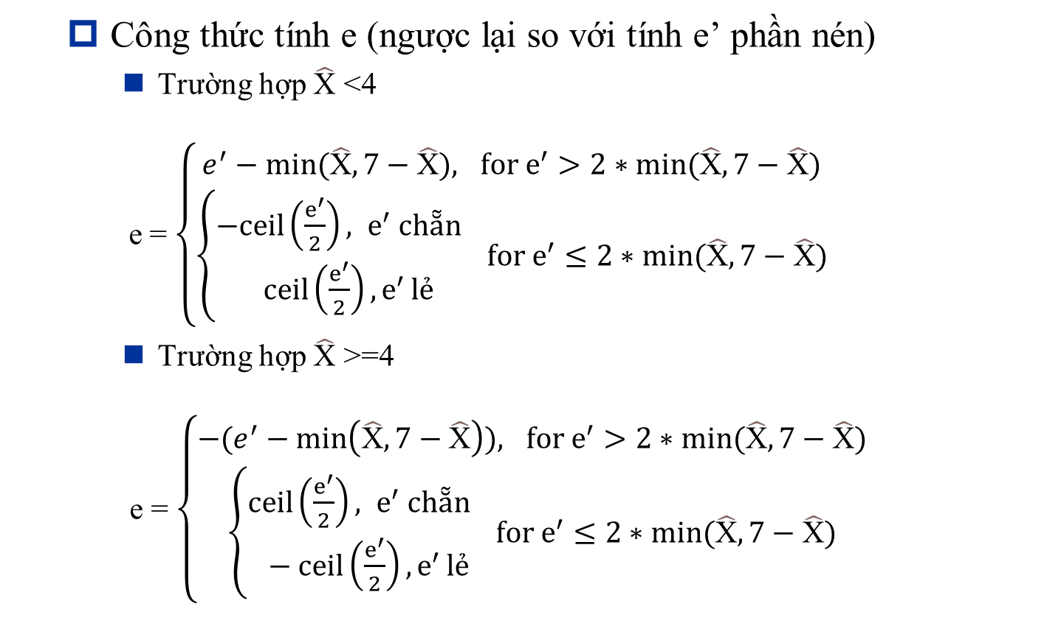
Nội dung #2: Phần giải nén-Decompression
Công thức tính e (ngược lại so với tính e’ phần nén)
Trường hợp $\hat{\text{X}}$ <4
e = $\left\{\begin{aligned}e^{′}−min⁡(\hat{\text{X}},7−\hat{\text{X}}), for e^{′}>2∗min⁡(\hat{\text{X}},7−\hat{\text{X}}) \\ \left\{\begin{aligned}−ceil\left(\frac{e^{′}}{2}\right), e^{′} chẵn \\ ceil\left(\frac{e^{′}}{2}\right), e^{′ }lẻ\end{aligned}\right.for e^{′}≤2∗min⁡(\hat{\text{X}},7−\hat{\text{X}})\end{aligned}\right.$
Trường hợp $\hat{\text{X}}$ >=4
e = $\left\{\begin{aligned}−(e^{′}−\min\left(\hat{\text{X}},7−\hat{\text{X}}\right)), for e^{′}>2∗min⁡(\hat{\text{X}},7−\hat{\text{X}}) \\ \left\{\begin{aligned}ceil\left(\frac{e^{′}}{2}\right), e^{′} chẵn \\ − ceil\left(\frac{e^{′}}{2}\right), e^{′ }lẻ\end{aligned}\right.for e^{′}≤2∗min⁡(\hat{\text{X}},7−\hat{\text{X}})\end{aligned}\right.$

Slide 14
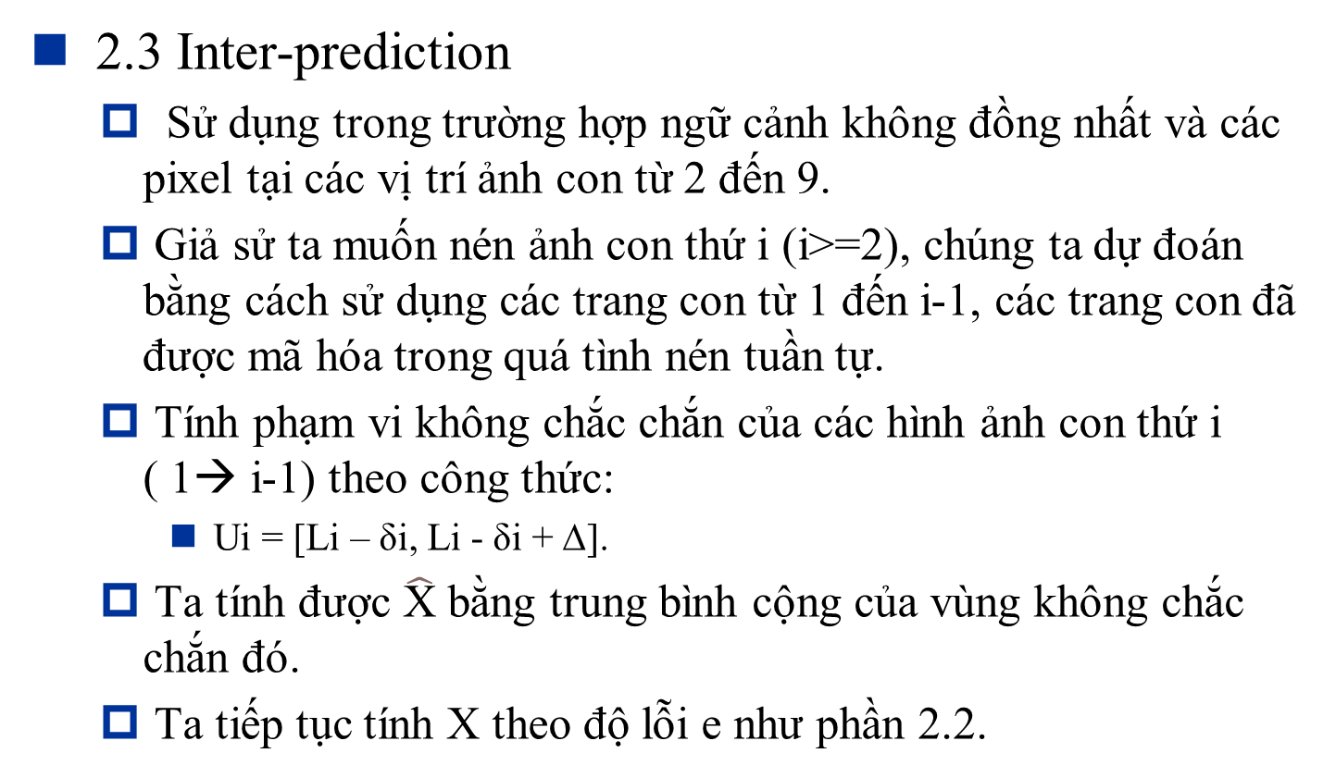
Nội dung #2: Phần giải nén-Decompression
2.3 Inter-prediction
Sử dụng trong trường hợp ngữ cảnh không đồng nhất và các pixel tại các vị trí ảnh con từ 2 đến 9.
Giả sử ta muốn nén ảnh con thứ i (i>=2), chúng ta dự đoán bằng cách sử dụng các trang con từ 1 đến i-1, các trang con đã được mã hóa trong quá tình nén tuần tự.
Tính phạm vi không chắc chắn của các hình ảnh con thứ i ( 1→ i-1) theo công thức:
Ui = [Li – δi, Li - δi + ∆].
Ta tính được $\hat{\text{X}}$ bằng trung bình cộng của vùng không chắc chắn đó.
Ta tiếp tục tính X theo độ lỗi e như phần 2.2.

Slide 15
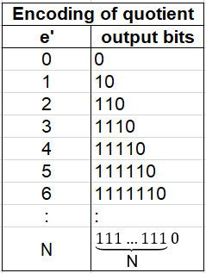
Nội dung #2: Phần giải nén-Decompression
2.4 Run-length decoding
Như đã có ở báo cáo tuần trước
Ví dụ ta có chuỗi: aaaaaaabbbbbbbbbccccc
Sau khi mã hóa run-length ta được chuỗi mới: 7a9b5c.
Chúng ta thực hiện giải mã ngược lại để ra chuỗi ban đầu.
2.5 Golomb decoding
Giải mã ngược lại so với phần mã hóa
trong bảng.

Slide 16
Nội dung #2: Phần giải nén-Decompression
2.6 Microshift decompression
Sau khi thực hiện công việc giải nén không mất mát, ta được ma trận 3 bit.
Từ ma trận 3 bit, ta shift left 5 bit ra ma trận 8 bit.
Ta được ảnh theo ma trận 8 bit và tiến hành công đoạn xử lý ảnh sau khi giải nén (làm mềm, xử lý răng cưa).
2.7 Heuristic
Xét tất cả các pixel lân cận, tìm vùng không chắc chắn cho pixel đang xét.
Giá trị của pixel mới bằng trung bình cộng của vùng lân cận.
→ Tùy vùng lân cận để có thể lấy giá trị chính xác của pixel nhưng giá trị lấy được là rất nhỏ - không sát với pixel ban đầu.

Slide 17
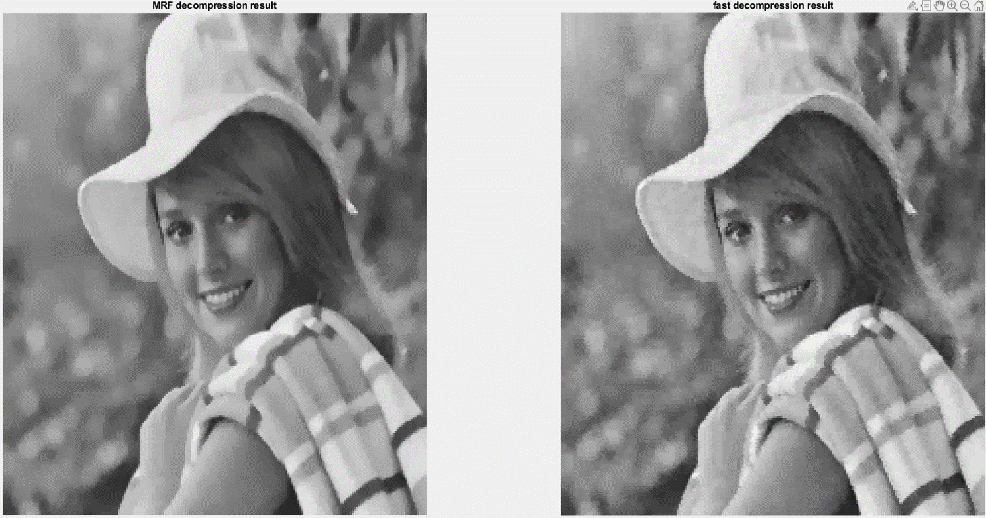
Nội dung #2: Phần giải nén-Decompression
2.8 FAST & 2.9 MRF

Slide 18
Kết luận và Công việc tiếp theo
Kết luận
Tuần này đã tìm được phương pháp nén tốt nhất.
Tìm hiểu xong phần giải nén mất mát và không mất mát.
Công việc tiếp theo
Tìm hiểu phần xử lý ảnh sau khi giải nén.

Slide 19
Hỏi và Trả lời
vv

Slide 20
Tài liệu tham khảo
Microshift: An Efficient Image Compression Algorithm for Hardware Bo Zhang, Student Member, IEEE, Pedro V. Sander, Chi-Ying Tsui, Senior Member, IEEE, and Amine Bermak, Fellow, IEEE
https://github.com/zhangmozhe/microshift_compression

